Slide 1

Git & Github

Slide 2
Git
Git og Github er ikke det samme!
Git er et versionsstyring / Source Control Management (SCM) værktøj udviklet af Linus Torvalds, ophavsmanden til Linux kernel
“I really never wanted to do source control management at all and felt that it was just about the least interesting thing in the computing world (with the possible exception of databases), and I hated all SCM’s with a passion”
Command Line tool der kan versionere & dele kodeprojekter, bygget på konceptet med repositories (repository = kodeprojekt)

Slide 3
Github
Online service der udbyder en remote repository til git repositories
Opkøbt af Microsoft $7.5B for nylig
Hjem for alverdens open source kode
Host til at deploye simple web-applicationer
Portfolioer
Git-book
Ekstern drive til tekst og filer
Socialt medie for kode!

Slide 4
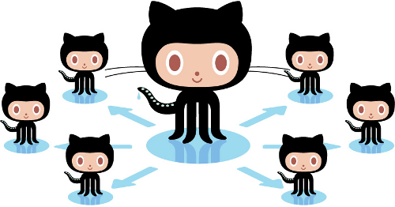
Hvorfor?
Del en kodebase mellem flere udviklere / stakeholders
Samarbejd ‘distributed’ på et kode projekt
Undgå at overskrive andres arbejde
Behold en eneste source of truth
Versions historik på et kodeprojekt
(du vil aldrig igen miste kode!)

Slide 5
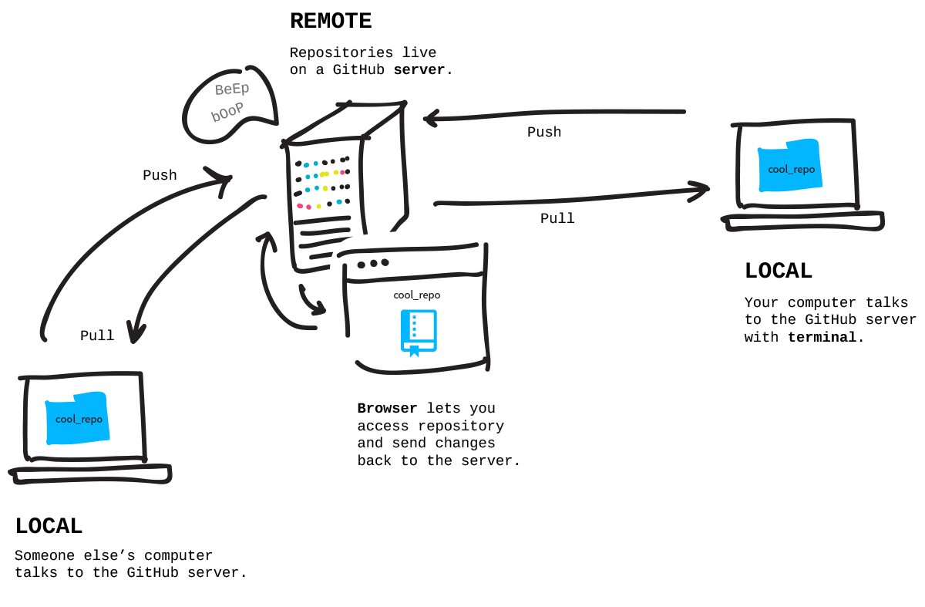

Slide 6
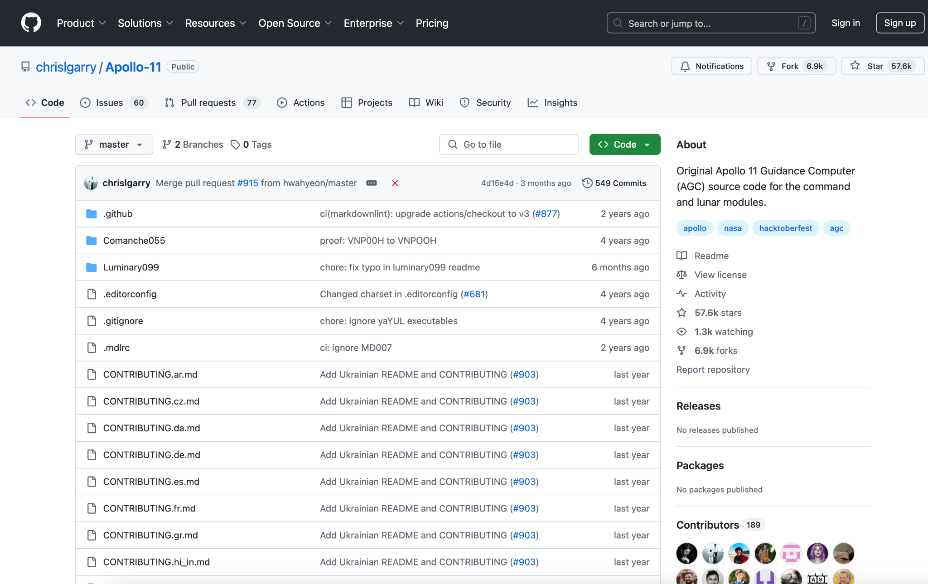


Slide 7
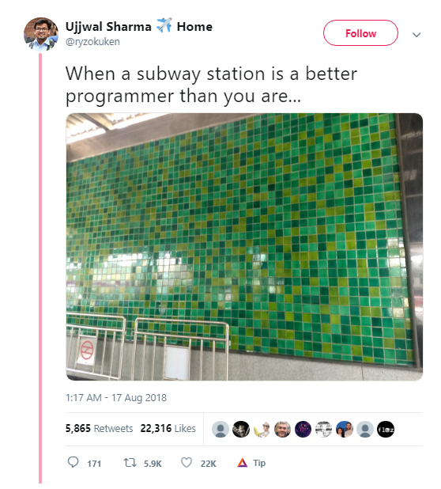
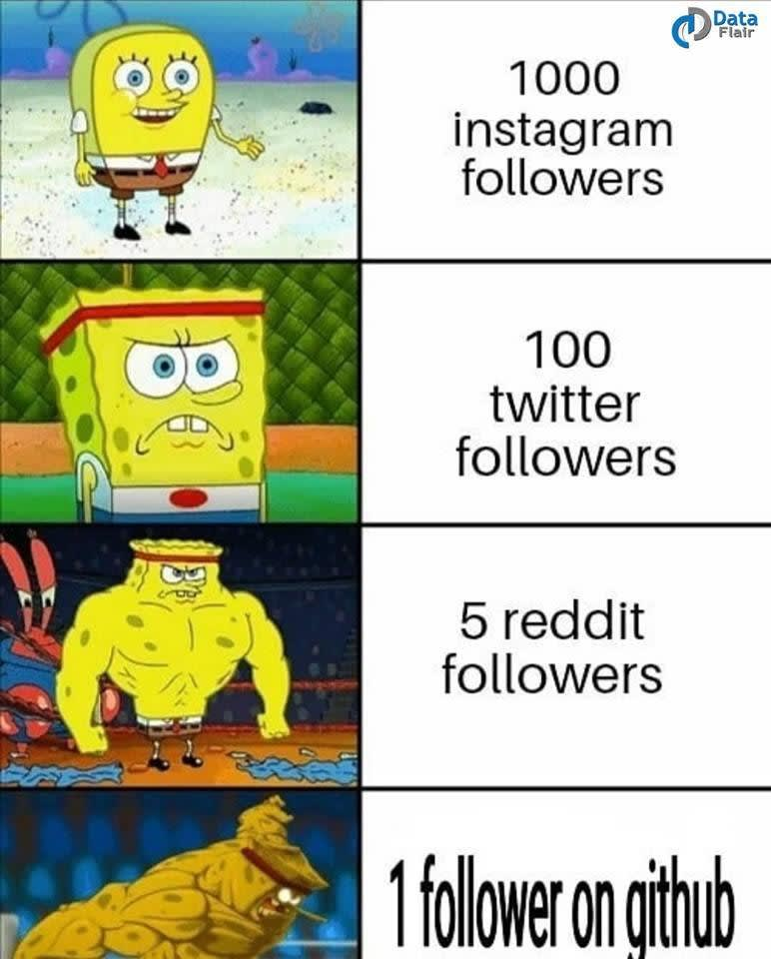



Slide 8
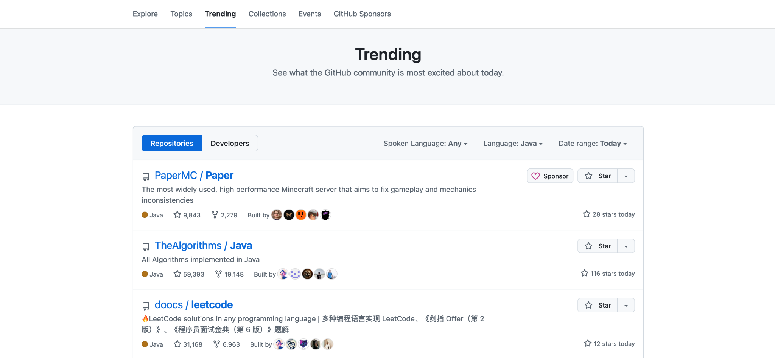
https://github.com/trending/java

Slide 9
Command Line / Terminal
Creating a repository
Adding files
Committing
Pushing
Pulling

Slide 10
CodeWithMe
IntelliJ integration til at samarbejde på kodeprojekt:
https://www.jetbrains.com/code-with-me/
Super fedt værktøj til at samarbejde remote, fx til gruppearbejde!

Slide 11

Git & Github Disclaimer
😱
Der kan være en stejl learning curve for Git og Github.
Selv de mest senior udviklere kommer engang imellem til at lave ged i den!
Giv det tid og tålmodighed!

